Slide 1
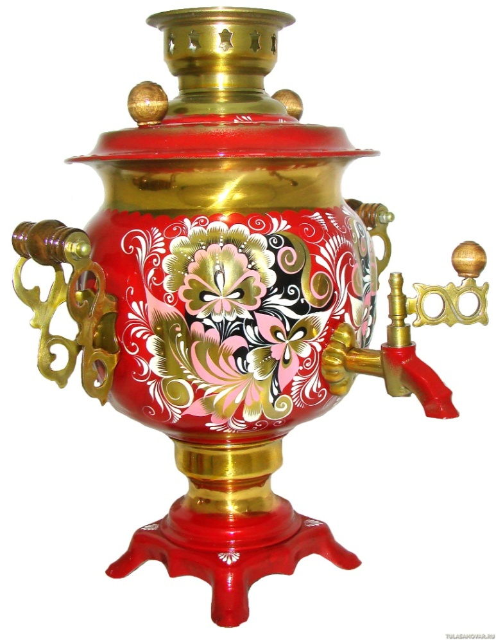
Проект по художественно-эстетической деятельности «ТИКО-Самовар»
МОУ « Рабитицкая НОШ»
Подготовила воспитатель:
Фадеева Наталья Владимировна

Slide 2
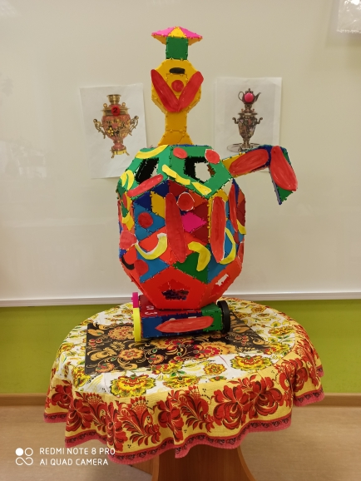
Цель:
Совершенствование умений конструировать объёмную фигуру "Самовар" по образцу.
Тип проекта
Краткосрочный,
Участники проекта
Воспитатель
Дошкольники
С привлечением родителей.
Комплексный
Родители
Внутри групповой.

Slide 3
Основные задачи проекта:
Образовательные
Расширять общий кругозор детей, рассказать о чаепитии на Руси;
Развивающие
Способствовать развитию у детей памяти, мышления, мелкой моторики.
Воспитательные
Воспитывать через устное народное творчество положительные нравственные качества (доброту, отзывчивость, заботливость, щедрость, гостеприимство).
Закрепить знание об истории возникновения самовара;
Расширять представление о том, как люди украшают самовары.
Продолжать расширять и активизировать словарный запас детей, развивать умение отвечать на вопросы.
Воспитывать интерес детей к историческому наследию русского народа, традициям, культуре.

Slide 4
Этапы организации работы в ходе реализации проекта «ТИКО-Самовар»
Подготовительный
Актуальность .
Практический
Создание условий для внедрения запланированного проекта.
Итог проекта
Организационный
Отбор методов и приемов
Планирование работы
Составление перспективного плана.
Формирование установки на сотрудничество детского сада и семьи.
Работа педагога по формированию у родителей и детей специальных знаний.
Совместная деятельность по схеме педагог-ребёнок, ребёнок-родитель, родитель-педагог.
Мини-мюзикл проекта

Slide 5
Алгоритм действий педагога при организации совместной деятельности:
1шаг
Поставить цель
2шаг
Вовлечь дошкольников в решение проблемы
3шаг
Наметить план движения к цели.
4 шаг
Собрать информацию по теме проекта
7шаг
Поощрять самостоятельность участников проекта
8шаг
Организовать презентацию проекта.
9шаг
Подвести итоги.
5шаг
Провести совместную деятельность
6шаг.
Дать задание родителям и детям

Slide 6
Форма работы с детьми:
Беседы с рассматриванием иллюстраций.
Просмотр познавательных видеофильмов.
Чтение художественной литературы.
Творческая конструктивная деятельность.
Игровая деятельность детей.
Организация мини-мюзикла.

Slide 7
Результаты работы над проектом.
Возникновение у детей желания узнать новое о Русских традициях
Повышение компетентности данном вопросе участников проекта
Обогащенная развивающая среда группы
Установление отношений взаимного сотрудничества между родителями и педагогами
Продукты совместной и самостоятельной детской деятельности.

Slide 8
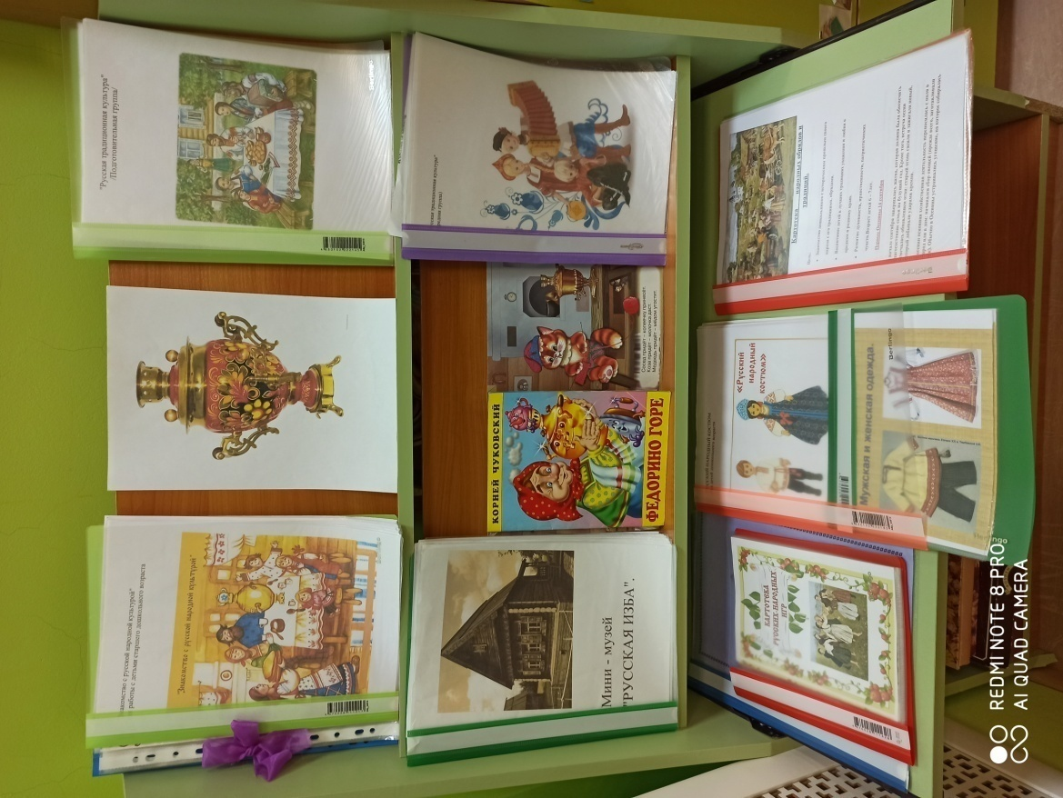
Работа детей в течении проекта

Slide 9
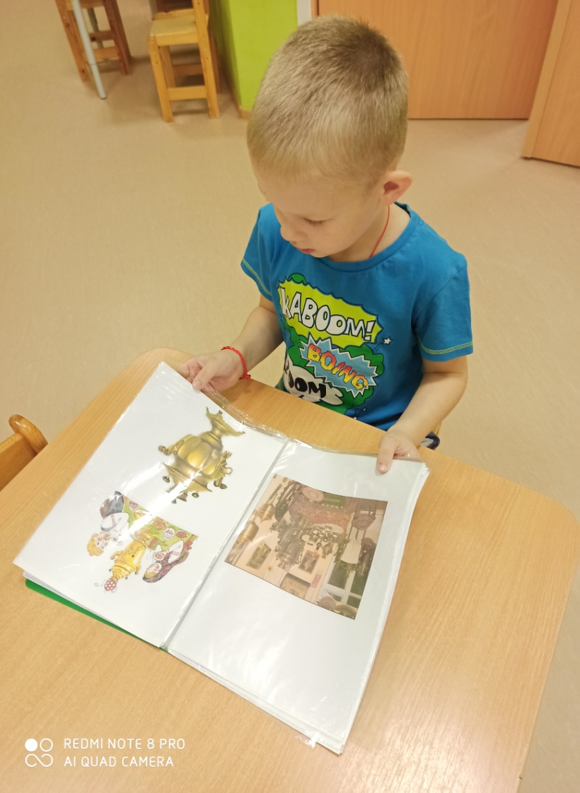

Slide 12
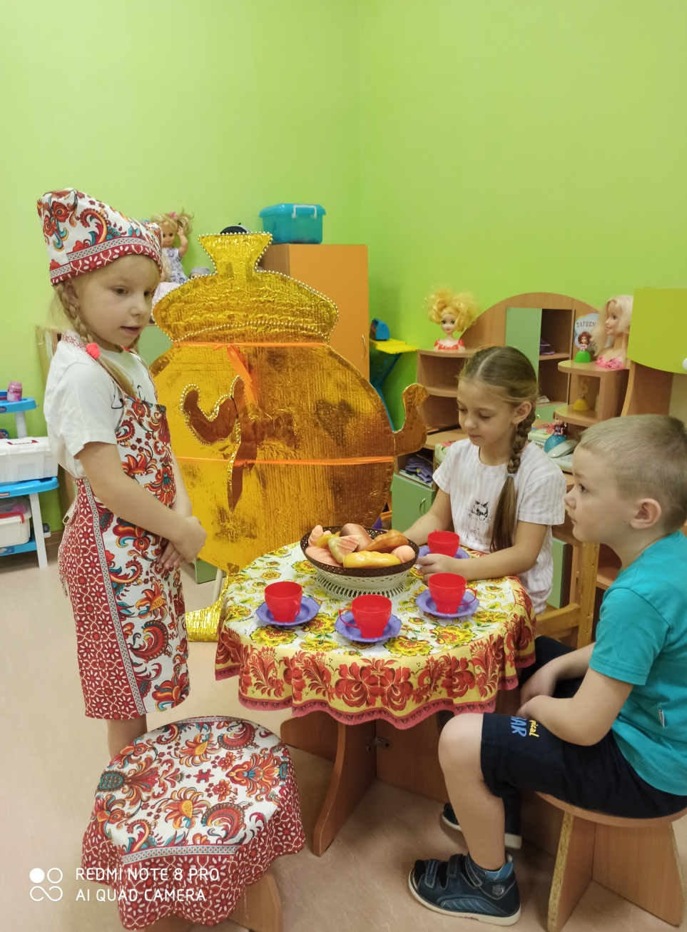

Slide 16
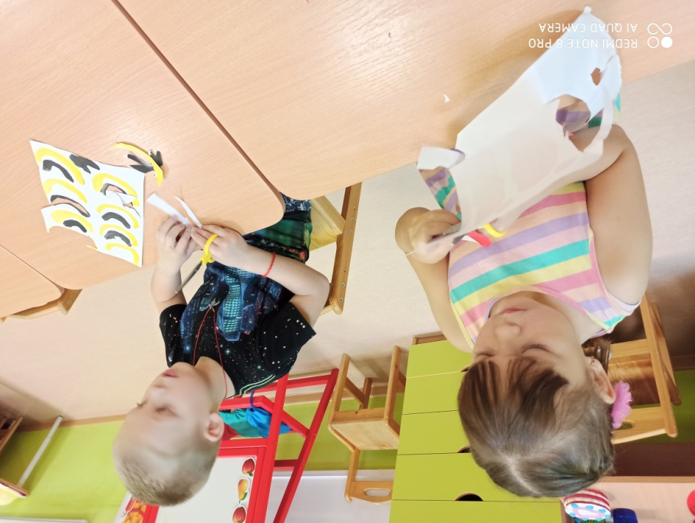

Slide 17
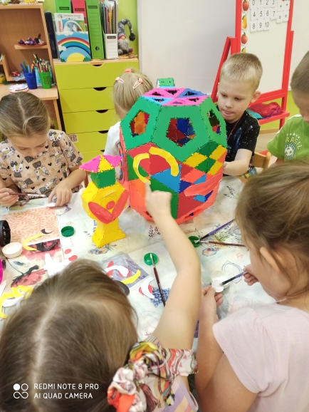

Slide 18
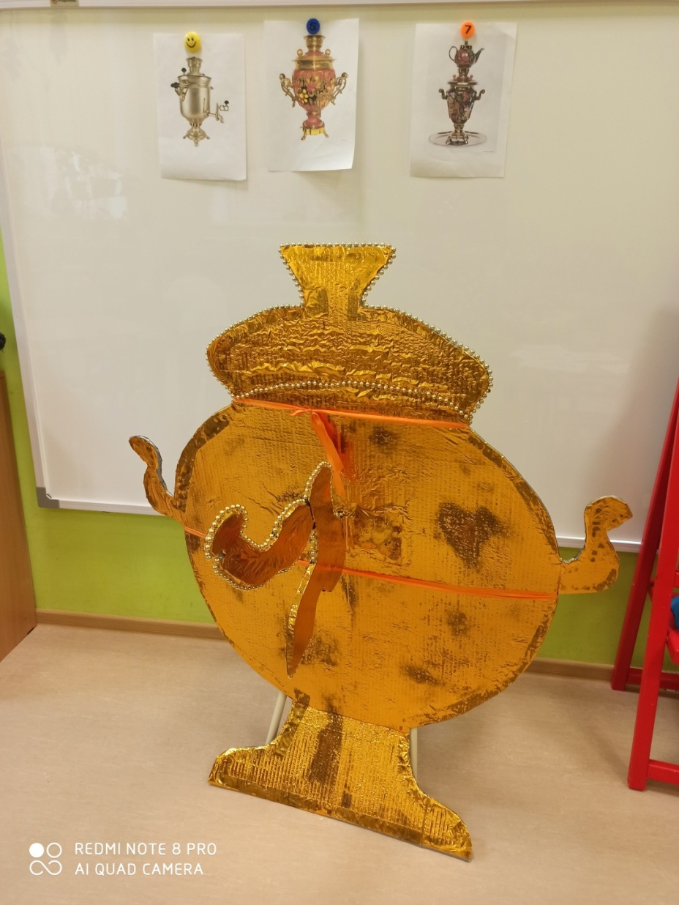

Slide 19
Вывод:
Через данный проект дети познакомились с русским народным творчеством и его разнообразием .
Воспитали интерес к старинным русским обрядам.
Цель и задачи проекта – реализованы, поэтому предполагаемый результат достигнут.

Slide 20
Видео «Мини-мюзикла»

